Slide 1
Финансовая грамотность – компонент Благополучия
vbudushee.ru
2022, Благотворительный Фонд Вклад в Будущее

Slide 2
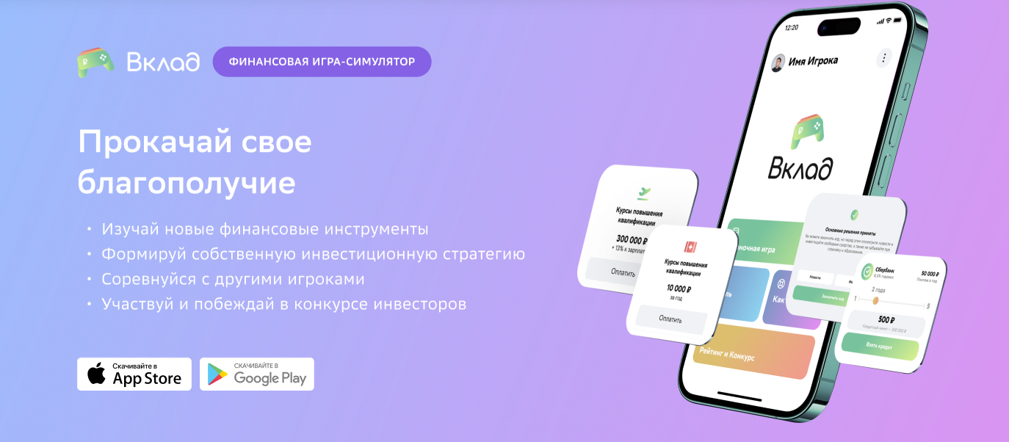
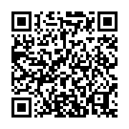
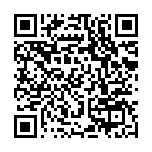

Slide 3
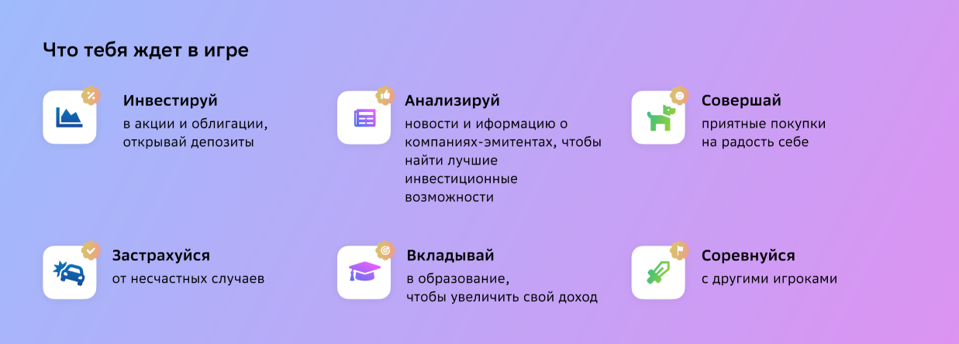

Slide 4
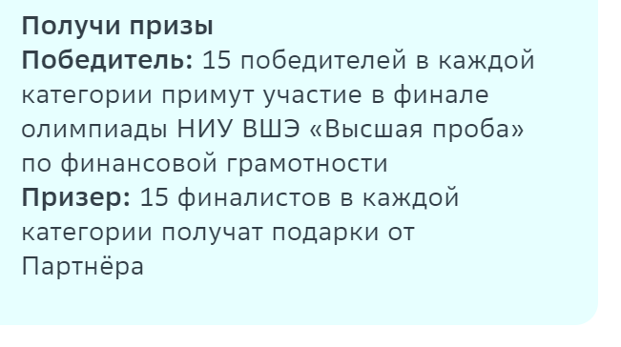
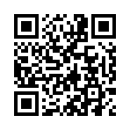
https://fsprint.vbudushee.ru/

Slide 5
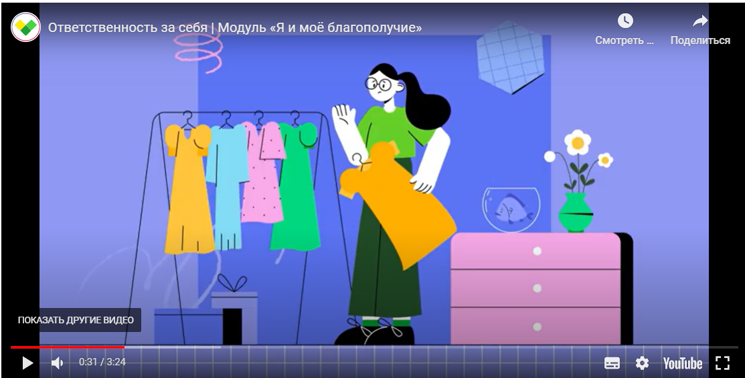
Я и мое Благополучие
1
Темы и связь с суб.благополучием
УМК – методическое пособие для педагогов, с содержанием занятий
1 Мои потребности
2 Мои возможности
3 Ответственность перед собой
4 Ответственность за мир
5 Профессия
6 Этика труда
7 Как справиться с рисками
8 Стратегия прочности
9 Кибербезопасность
10 Продуктивность
11 Семья
12 Предприимчивость
13 Вклад в благополучие мира
14 Человек в мире будущего
удовлетворение базовых
психологических потребностей - автономность, связанность, компетентность
Игры, дебаты, сессии дизайн-мышления, квест, игровые рефлексии, мозговые штурмы, вертушки, спиддейтинг, работа в группах и работа в парах, анализ видеороликов
осознание уровня
достаточности
2
Видеоролики – к каждому занятию по всем темам (вместо начала занятия или как самостоятельный продукт)
благотворительность
и помощь
3
самостоятельность выбора
Мобильное приложение «Мой выбор» - 3 модуля для самостоятельного прохождения подростками
https://vbudushee.ru/library/modul-ya-i-moye-blagopoluchie-umk-rlp-podrostkov/
5

Slide 6
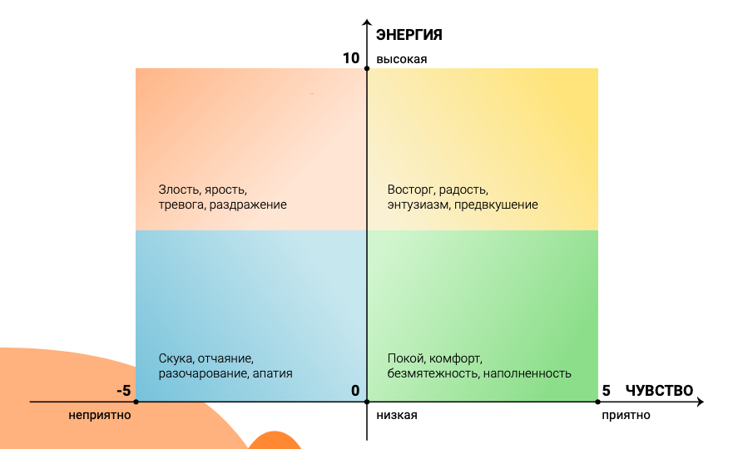
Благополучие – СУБЬЕКТИВНАЯ ОЦЕНКА УРОВНЯ СЧАСТЬЯ
Субъективное благополучие* =
удовлетворенность жизнью**
+
эмоциональное равновесие
(позитивные - негативные эмоции)
*субъективное благополучие=счастье (Э. Динер)
**УЖ - по шкале от 1 до 10

Slide 7
От чего зависит счастье?
Предикторы благополучия человека по всему миру:
Друзья, на которых можно рассчитывать
Уровень дохода
Свобода выбирать собственную жизнь
Благотворительная деятельность: человек отдает время, деньги, помощь людям
Наличие близких отношений

Slide 8
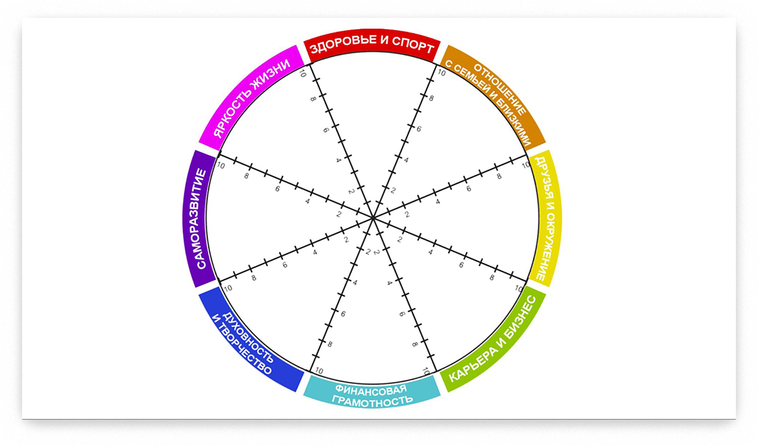
КОЛЕСО ЖИЗНЕННОГО БАЛАНСА

Slide 9
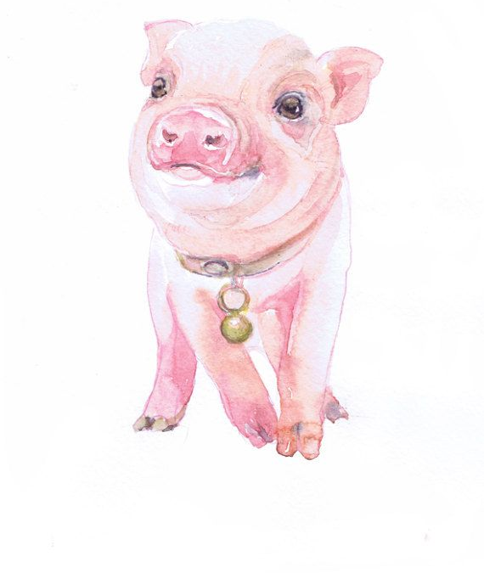
Природа желаний
Хочешь завести поросенка как домашнее животное?
Потребности:
В познании
В гармонии и красоте
В одобрении окружающих
В любви
В оригинальности

Slide 10
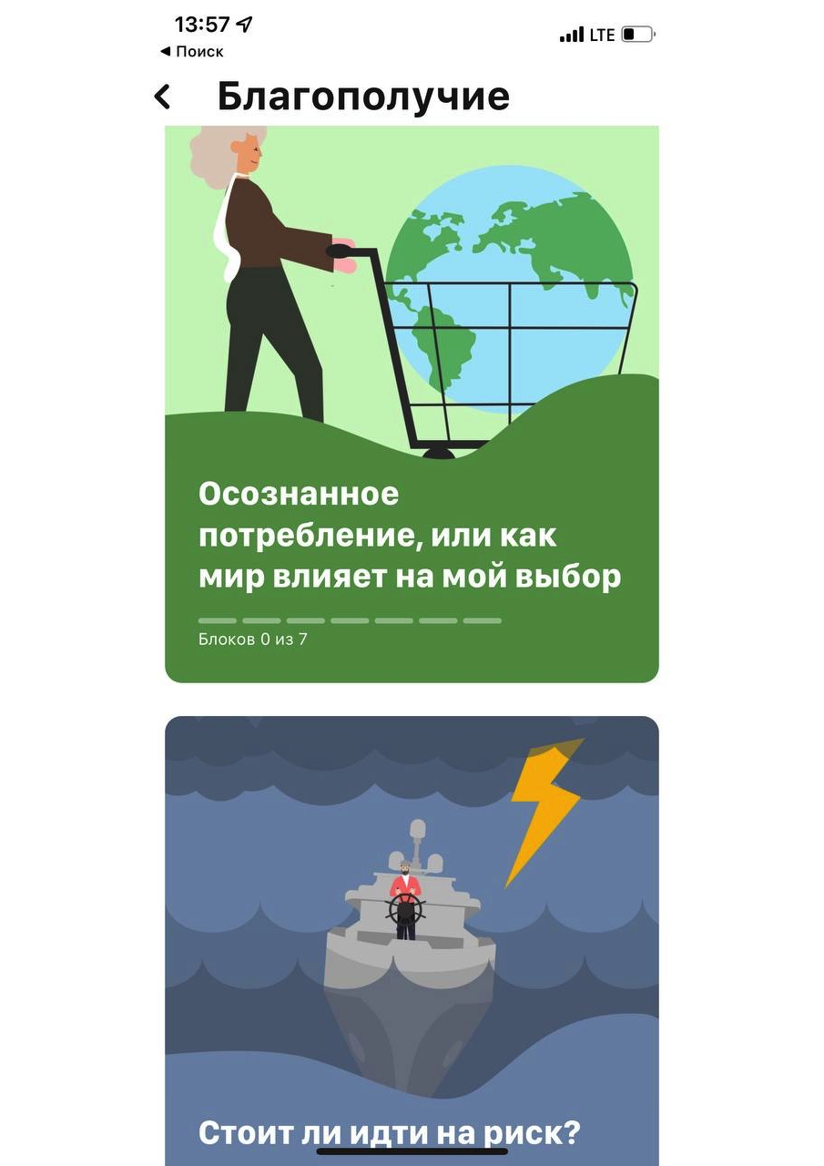
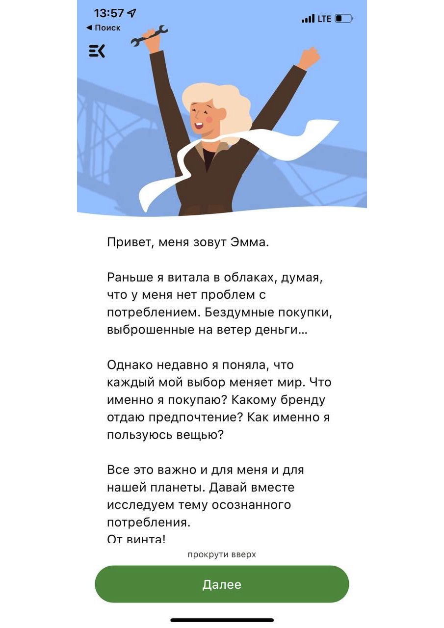
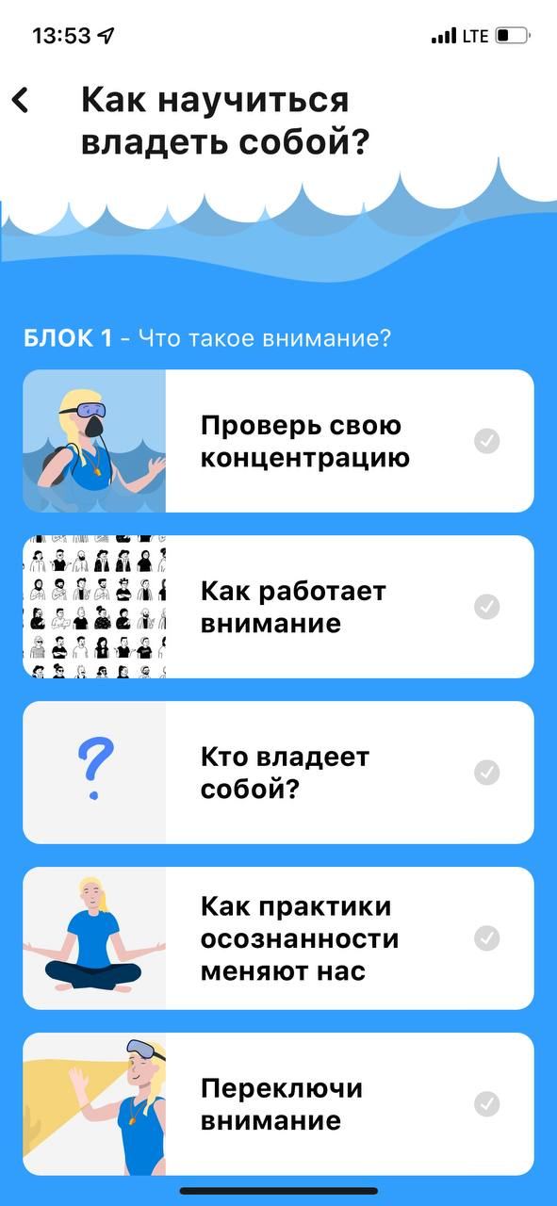
«Мой выбор» (5/8)
Мобильное приложение по Благополучию для подростков
Приложение состоит из 3 модулей по теме Благополучие, часть тем из которых сформулированы в формате google-запросов и ориентированы на насущные потребности старших подростков.
БЛАГОПОЛУЧИЕ. ФИНАНСОВАЯ ГРАМОТНОСТЬ.
МОДУЛЬ СОСТОИТ ТЕМ:
Почему мы живем в мире с множеством неизвестных
Как быть в рискованных ситуациях
Как распоряжаться деньгами
Как научиться стратегиям прочности
Ссылки для скачивания на мобильные устройства:
Для ios – https://apps.apple.com/ru/app/мой-выбор/id1519015783?l=en
Для android - https://play.google.com/store/apps/detailsid=ru.vbudushee.prof.guide.android&hl=ru
10

Slide 11
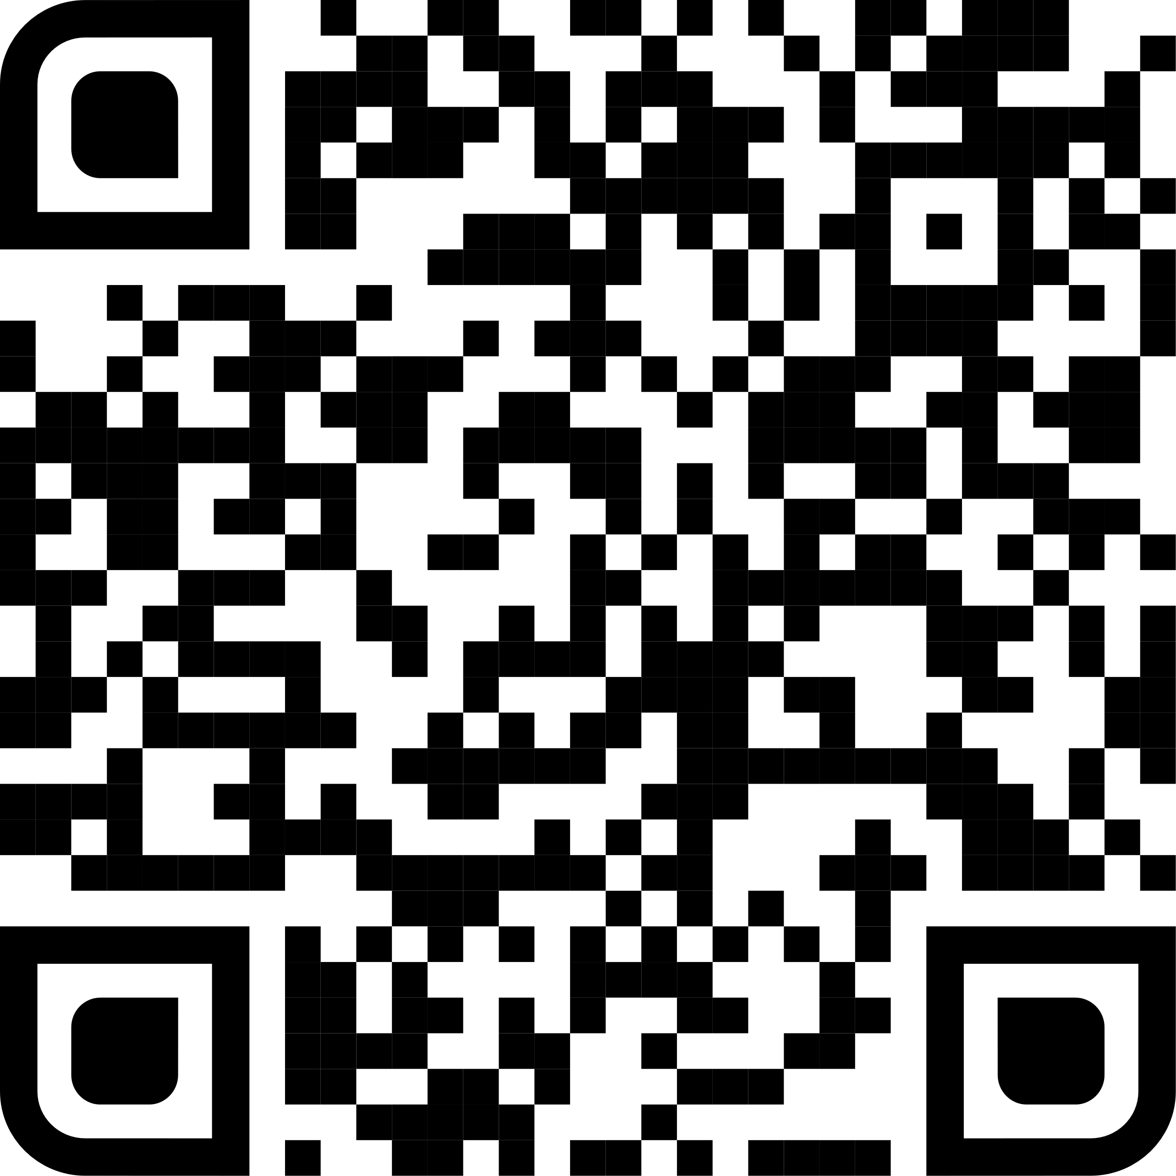
Мой выбор

Slide 12
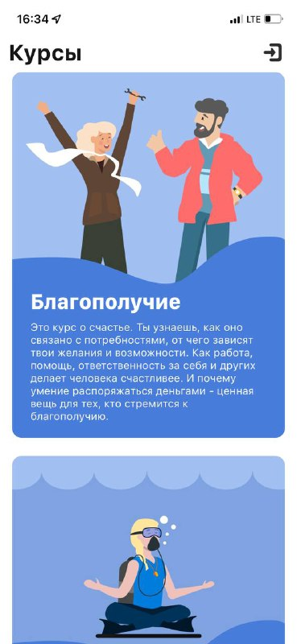
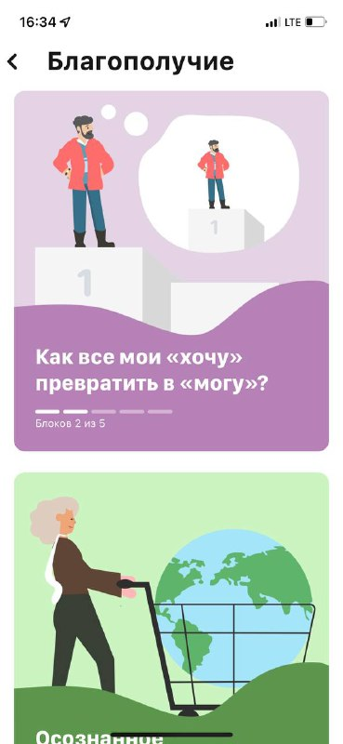
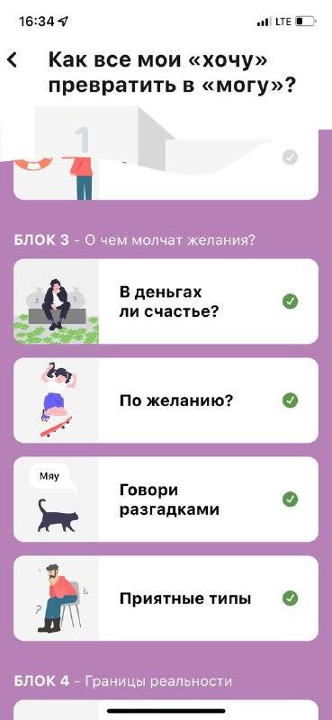

Slide 13
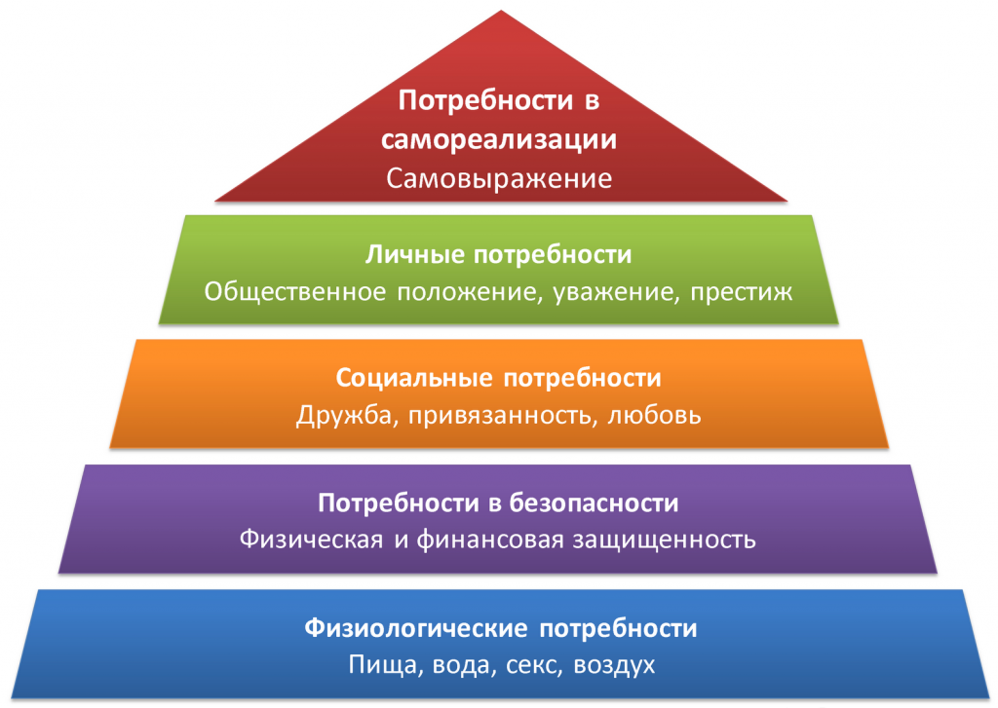
потребности
Вторичные,
Психологические
Первичные,
физиологические
Иерархия А. Маслоу

Slide 14
Инструменты удовлетворения потребностей
Базовые
Психологические
физиологические
самосохранения
пассивные удовольствия
деятельность и преодоление трудностей
планирование бюджета
стабильный доход
саморазвитие
скрытые возможности

Slide 15
Cкрытые возможности
Проблема=Возможности

Slide 16
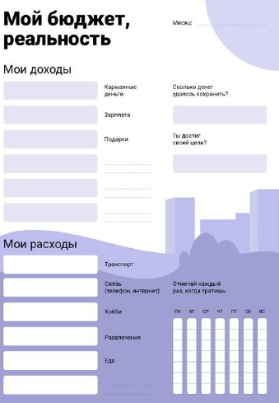
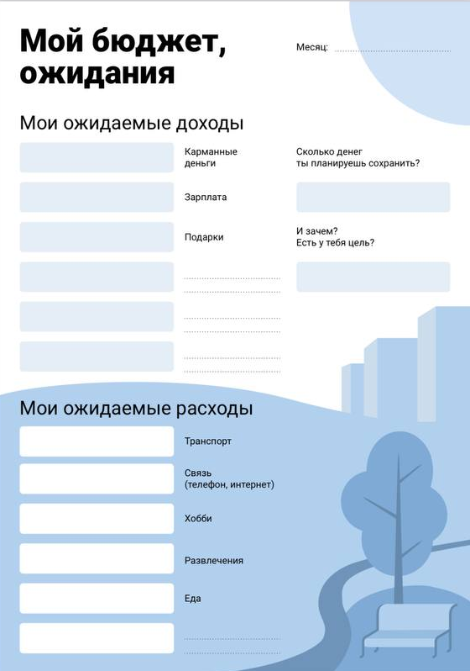
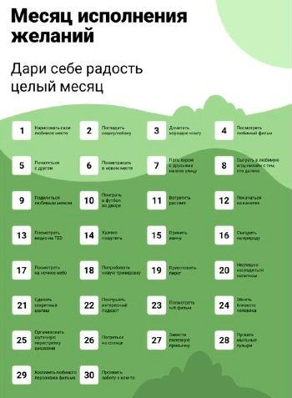
планирование
Базовые
Психологические

Slide 17
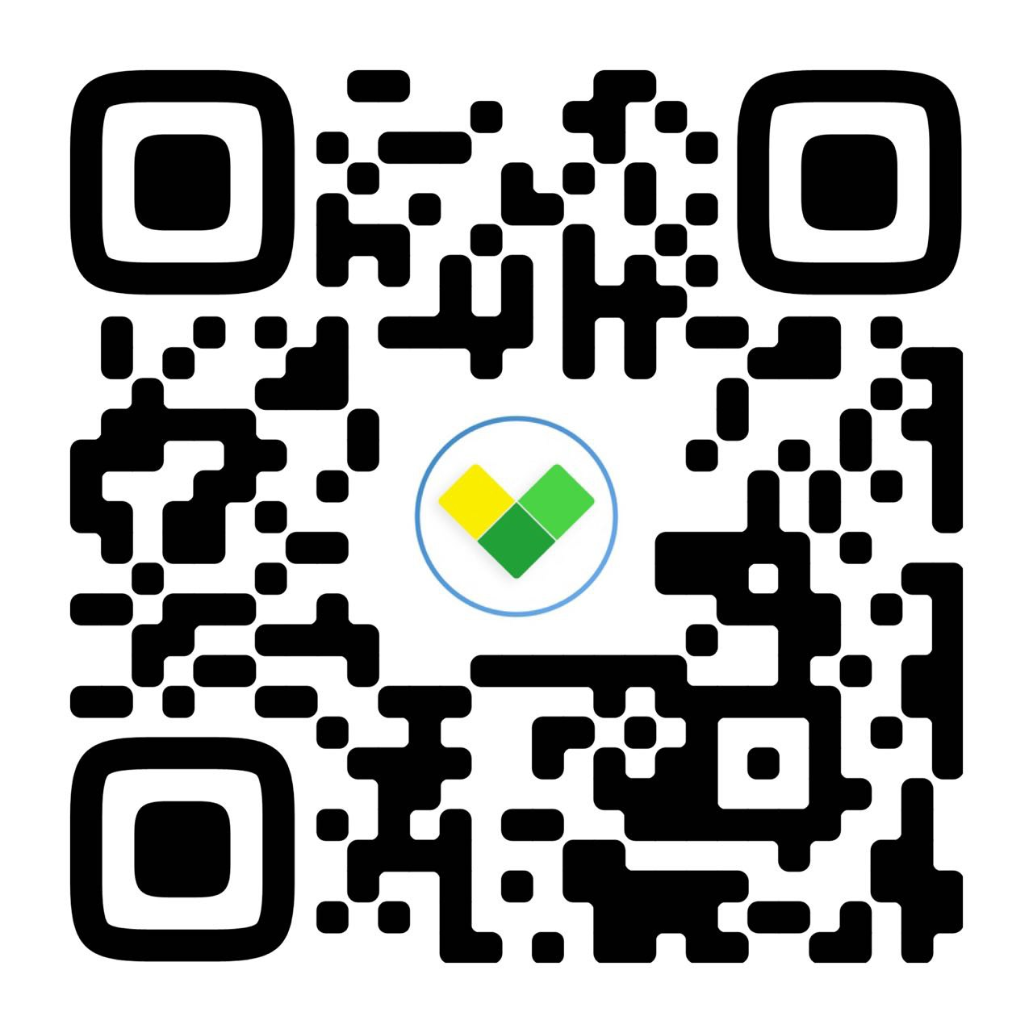
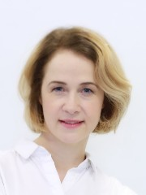
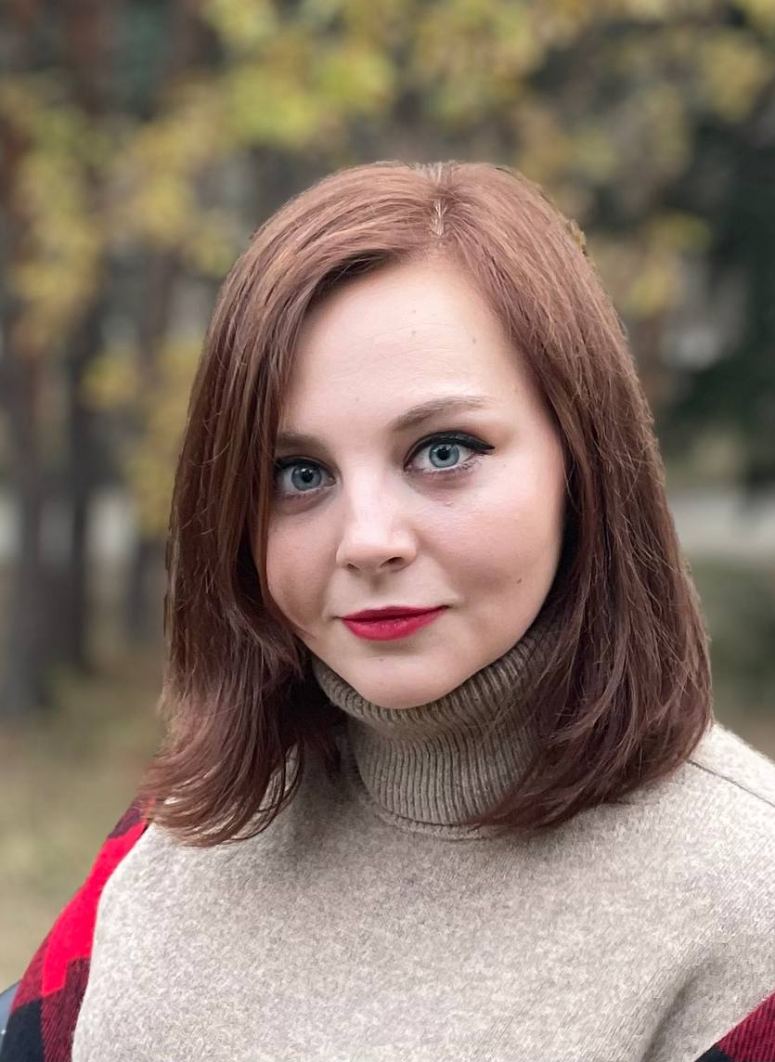
КОНТАКТЫ КОМАНДЫ
Осипова Нина
руководитель программы «Финансовая грамотность»
nosipova@vbudushee.ru
Tg: @aninosipova
Туренок Виктория
менеджер программы «Финансовая грамотность»
turenok@vbudushee.ru
Tg: @Vik_turenok
VK
vbudushee.ru

